Slide 1
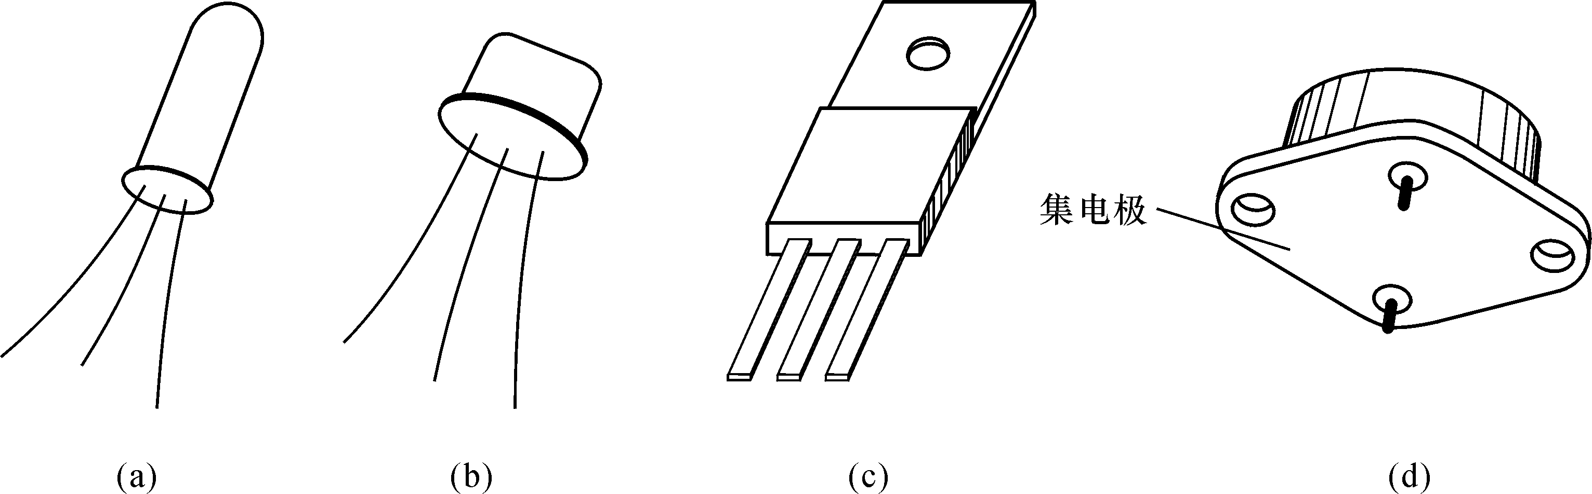
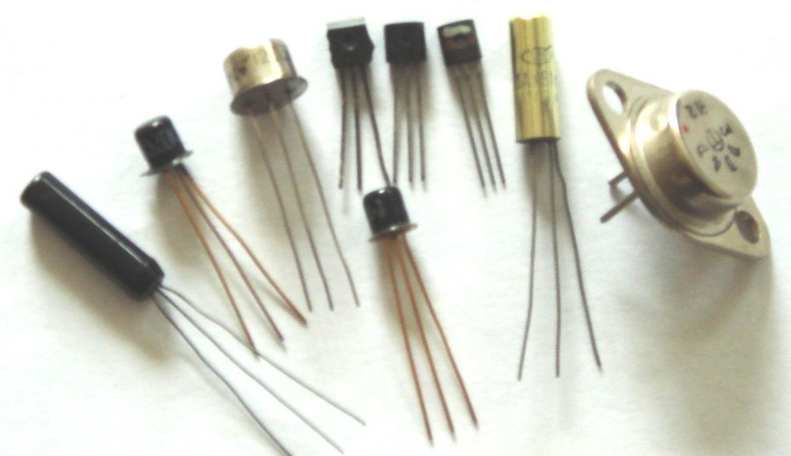
1.3 晶体三极管
1、结构与符号
中功率管
大功率管
小功率管

Slide 2
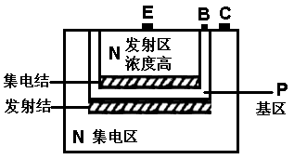
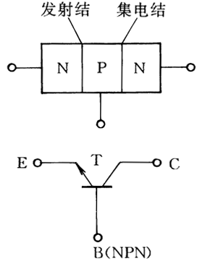
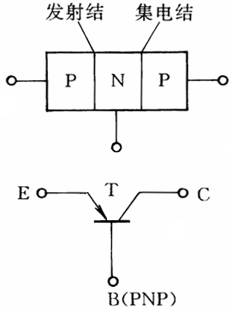

Slide 3
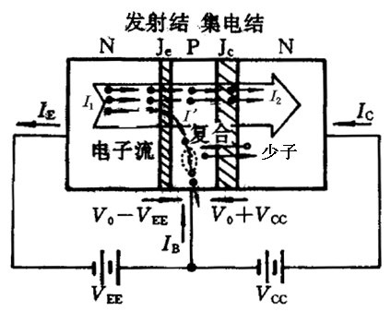
V_{EE}：I₁
I’
V_{CC}：I₂
I₁ = I’+I₂ —> I_{E} = I_{B}+I_{C}
发射结：
基区：
集电结：
空穴与自由电子共同导电——双极型三极管
实际中考虑其他因素
发射结：空穴的扩散、集电结：反向饱和电流

Slide 4
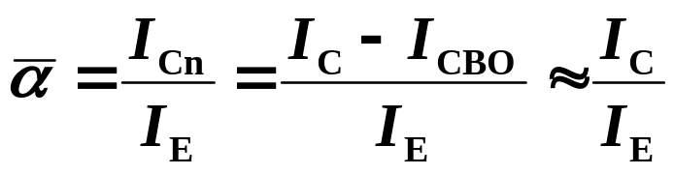
2、内部载流子传输过程
+
N
P
N
I_{E}= I_{En}+ I_{Ep}
I_{C}= I_{Cn}+ I_{CBO}
I_{En}
I_{Cn}
I_{E}
I_{C}
I_{Ep}
I_{CBO}
I_{BB}
I_{B}
- +
- +
R₁
V₁
V₂
R₂
I_{B}=
I_{B} = I_{Ep} + I_{BB} - I_{CBO} = I_{Ep}+ (I_{En}- I_{Cn}) -I_{CBO} = I_{E} - I_{C}
共基极电流放大系数

Slide 5
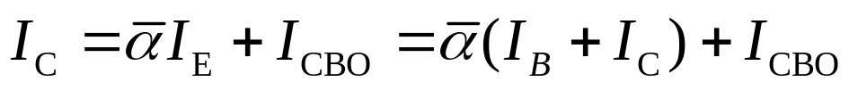
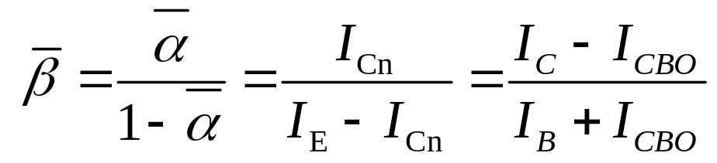
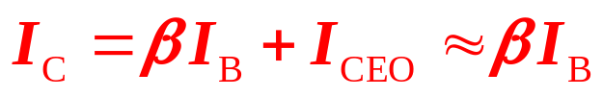
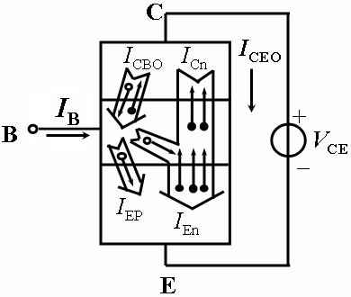

方程
共发射极电流放大系数
集电极到发射极的穿透电流

Slide 6
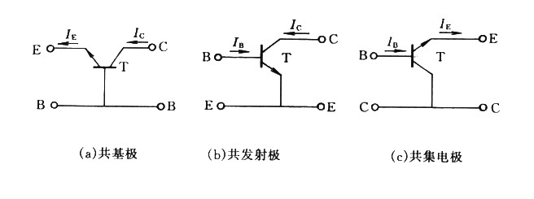
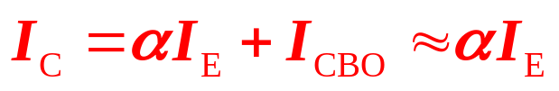
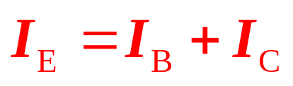
3、输入特性与输出特性
三极管实际电路的三种接法
三个极：输入、输出、公用

Slide 7
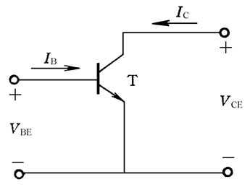
伏安特性曲线
共发射极
输入特性：
I_{B}= f ( V_{BE} )
V_{CE} = 常数
输出特性：
I_{C}= f ( V_{CE} )
I_{B} = 常数

Slide 8
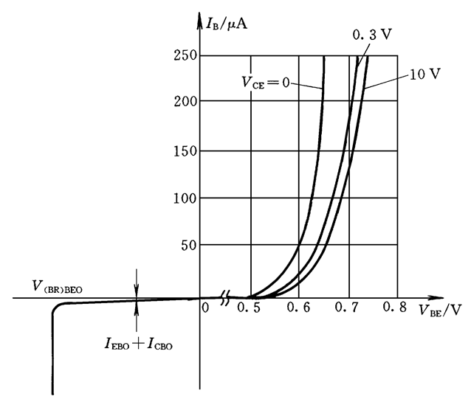
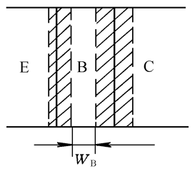
输入特性
输入特性
25 ºC
V_{BE(on)} 发射结导通电压
锗管 0.2 ~ 0.3 V
室温时
硅管 0.5 ~ 0.7 V
基区宽度调制效应
V_{CE} =V_{CB} + V_{BE}
V_{CE} ↑—>W_{B} ↓ —>I_{B} ↓—>I_{C} ↑

Slide 9
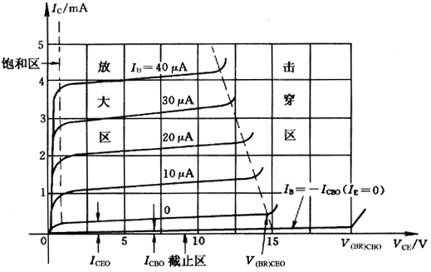
输出特性
输出特性
发射结 集电结
截止区 反偏（V_{BE}≤V_{BE(ON)}） 反偏 (I_{C} ≈ 0)
放大区 正偏（V_{BE}>V_{BE(ON)} ） 反偏(I_{C} ≈ βI_{C})
饱和区 正偏 （V_{BE}>V_{BE(ON)} ） 正偏
（Si:V_{CE} ≤ 0.3V/Ge:V_{CE} ≤ 0.1V ）

Slide 10
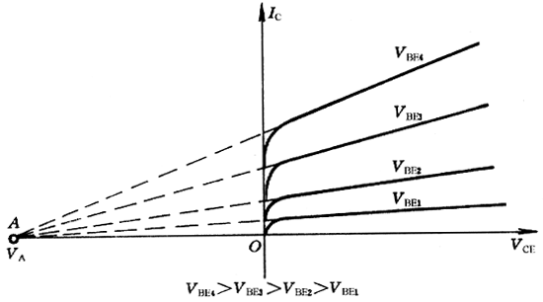
基区宽度调制效应
基区宽度调制效应
V_{CE} =V_{CB} + V_{BE}
V_{CE} ↑—>W_{B} ↓ —>I_{B} ↓—>I_{C} ↑

Slide 11
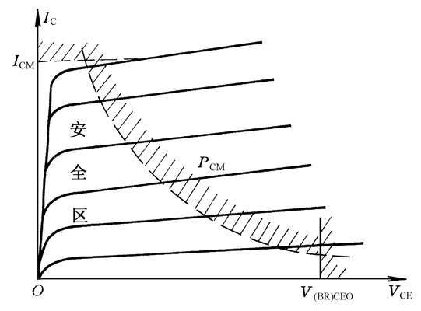
三极管安全工作区
I_{C} ≤ I_{CM}
要求
V_{CE} < V_{(BR)CEO}
P_{C} < P_{CM}

Slide 12
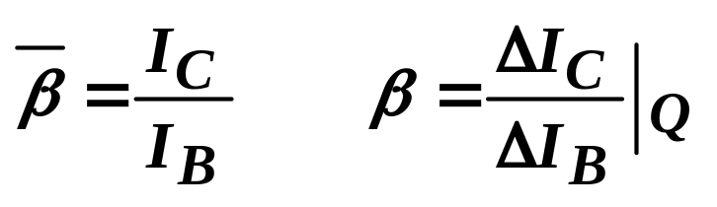
三极管主要参数
直流参数：α、β、I_{CBO}、I_{CEO}
交流参数：α、β
极限参数：I_{CM}、V_{CEO}、P_{CM}
三极管参数的温度特性(温度每升高 1°C )：
Δβ/β 增大 0.5% ∼ 1%
V_{BE(on)} 减小 (2 ∼ 2.5) mV
I_{CBO} 增大一倍

Slide 13
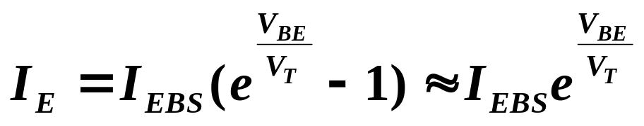
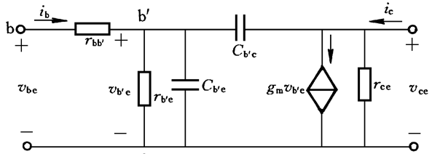
4、晶体三极管的模型（P96）
数学模型
小信号模型（放大模式）
混合π模型

Slide 14
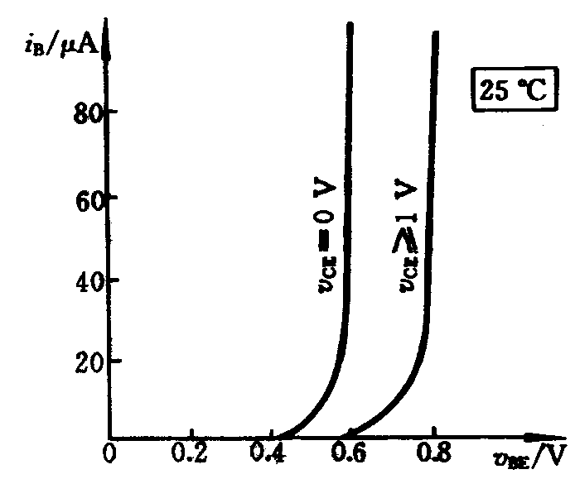
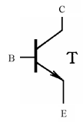
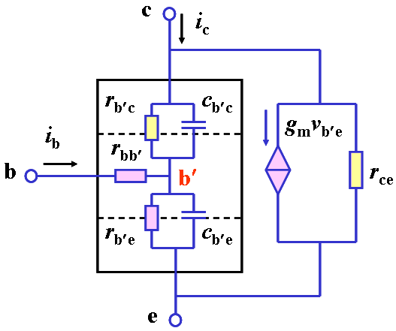
V_{CE} ↑—>I_{B} ↓—>I_{C} ↑

Slide 16
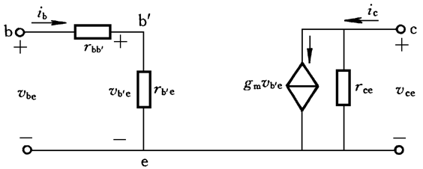
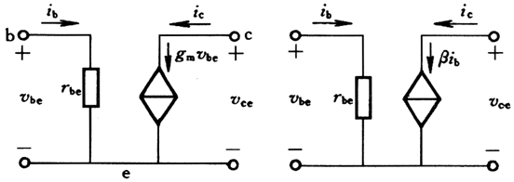
模型
忽略结电容
忽略基区体电阻（阻值较小）
忽略r_{ce} （阻值较大）

Slide 17
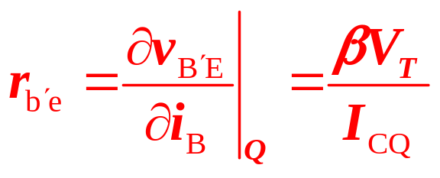
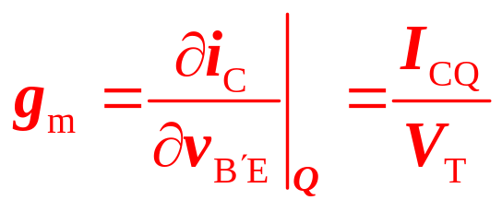
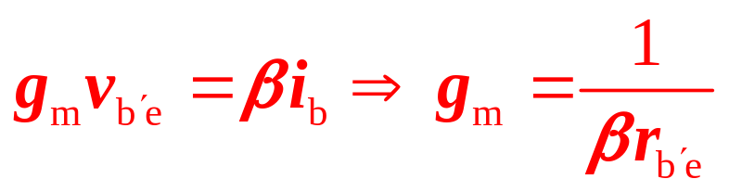
参数
小信号模型参数
发射结电阻
跨导

Slide 18
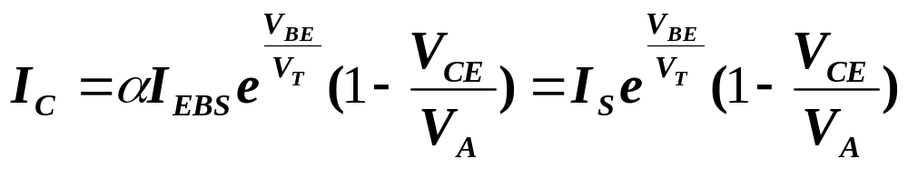
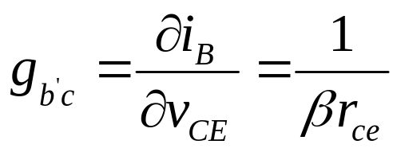
参数
小信号模型参数
基调参数
交流性能分析以直流工作点为基础

Slide 19
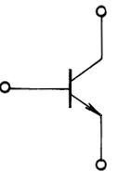
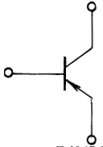
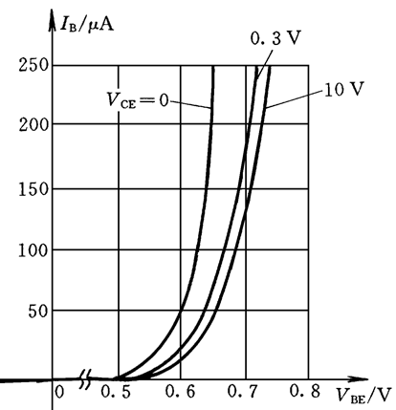

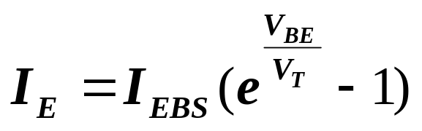
小结

